Slide 1
Les Algorithmes Quantiques
Ou une théorie d'optimisation
Romain Blondel, 27 Janvier 2024
Notes:
Bonjour, je m'appelle Romain Blondel et je vais vous présenter mon travail de maturité sur les ordinateurs quantiques.

Slide 2
Introduction
Exploration d'une nouvelle technologie de calcul et de simulation basé sur la physique quantique
Problématique et approche
Contenu du travail
Entre intuition et expérimentation
Réalisation d'un programme
Discussion du travail
Notes:
Mon travail vise l'exploration de cette technologie d'avenir. Après avoir parlé de mes raisons d'étudier l'informatique quantique, je vous résumerais les points clés de mon document. Ensuite je me concentrerais sur les méthodes utilisées pour approcher un domaine aussi complexe que l'algorithmie quantique jusqu'à implémenter un programme pour un problème concret. Finalement, je prendrais quelques minutes pour discuter l'autour de mon travail.

Slide 3
Problématique et approche
Comment fonctionnent les ordinateurs quantiques, et qu'offrent-ils comme avantages ?
Relation entre la physique quantique et le calcul
Fabrication des ordinateurs quantiques actuels
Avantages motivant la recherche dans ce domaine
Notes:
Quand j'en ai entendu parler dans des podcasts tech, les ordinateurs quantiques m'ont directement fasciné et j'ai voulu en savoir plus sur ce domaine. Il a fallu savoir premièrement quel est la relation entre la physique quantique et les méthodes de calcul nécessaire à créer un ordinateur. Un des points qui a été le plus compliqué à vulgariser fut ensuite la manière dont sont fabriqués les ordinateurs quantiques actuels. Pour finir, il y a eu une exploration de plusieurs avantages offerts par cette technologie : simulation de systèmes quantiques, qui peut révolutionner le domaine médical, le génie des matériaux et ainsi de suite ; toutes les nouveautés cryptographique qui en découlent ; et d'autres avantages d'optimisation de certains problèmes.

Slide 4
Contenu du travail
Depuis les concepts physiques à la comparaison des algorithmes afin d'aborder des points centraux de l'informatique quantique
Physique quantique et complexité informatique
Algorithmie et technologie quantique
État de la recherche et perspective d'avenir
Notes:
Pour ce faire, il y a une grosse introduction théorique liée à la physique quantique, mais également à la complexité informatique car c'est un avantage théorique de ce côté-ci qui a rendu ce domaine célébre. Le coeur du travail traite de plusieurs algortihmes et technologies exploitant les propriétés quantiques de la matière tel que la superposition d'état et l'intrication quantique. Un des points intéressant d'un tel domaine est aussi une exploration des perspectives offertes ainsi que de l'orientation de la recherche.

Slide 5


Entre intuition et expérimentation
Cours de Qiskit
Labo avec Jupyter
Notes:
Afin d'avoir un apercu des fondamentaux de l'informatique quantique, je me suis basé sur les cours mis à disposition par Qiskit, qui est un module Python par IBM afin de d'utiliser leurs ordinateurs quantiques. Afin de me familiariser avec cela, on peut utiliser Jupyter afin de créer des circuits quantiques, et les tester sur les ordinateurs quantiques et simulateurs mis à disposition par IBM. Avec cette approche ludique, j'ai étoffé mes connaissance par des articles internet et univesitaire, tout en restant dans l'inspiration du cours de qiskit d'essayer de donné et privilégier un aspect intuitif sur une rigueur mathématique.

Slide 6
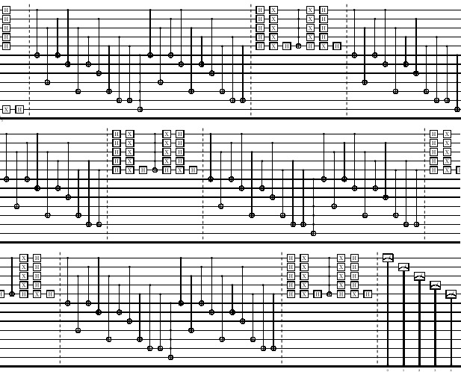
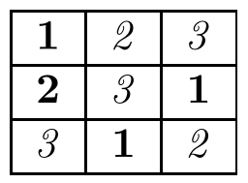
Réalisation d'un programme
Notes:
L'implémentation d'un algorithme afin de résoudre ce sudoku 3x3 permet de dépeindre plusieurs enjeux des ordinateurs quantiques. Tout d'abord, dans l'état actuel, seul la manipulation de bits (ou plutôt qubit) est possible, ce qui rend des diagrammes comme celui sur la droite. De plus, malgré l'apparente simplicité de ce sudoku, don’t on dispose des nombres en gras, il faut se rendre compte que pour simuler l'algorithme je n'ai pas pu utiliser mon ordinateur usuel, et ai dû le faire sur une machine spécialisée d'IBM (car je n'avais pas accès à un ordinateur quantique assez grand pour le faire en pratique). Néanmoins, cela présente aussi l'avantage possible dans tout les domaines de recherches de solutions avec des contraintes et qui serait une des utilisations les plus impactantes au quotidien d'un ordinateur quantique.

Slide 7
Discussion du travail
Une approche globale du sujet afin d'aborder le domaine des technologies quantiques
Découverte des applications au-delà de l'informatique
Utilisation des ressources mises à disposition par IBM
Lecture de publications universitaires
Limites matérielles et concessions sur la rigueur mathématique
Notes:
Une telle approche mélangeant à la fois la théorie mathématique et une idée du fonctionnement concret de ces machines me semble assez peu commune. La mise en place de me travail m'a permis de découvrir des utilisations des technologies quantiques dans des domaines aussi divers que variés, de la mesure de l'accélération gravitationnel jusqu'à la sécurité des communications, en passant par de l'intelligence artificielle. Afin de mener toute les expériences, les ressources d'IBM ont été indispensables. Finalement, toute la connaissance que j'ai accumulée sur le sujet c'est faite via de nombreuses publications, mais également la rencontres d'acteurs du domaine comme des professeurs ou des conférences. Pour finir, une possibilité d'amélioration serait de surpasser quelque limites matérielles, comme la taille des ordinateurs quantiques à disposition pour des raisons financière, mais aussi quelques concessions que j'ai faite sur la rigueur mathématique au profit d'une meilleur compréhension du principe.

Slide 8
Conclusion
Une vision unique donnant un aperçu global du domaine, de la théorie à la technique
Développement des concepts liés à l'implémentation matérielle
Exploration plus profonde des dernières découvertes
Visite d'un laboratoire ou d'une start-up
Approche passionnante à un domaine d'avenir
Notes:
En conclusion, ce travail ouvre de nombreuse pistes de questionnement ultérieure. Par exemple, on pourrait mener une recherche plus poussée sur les différentes implémentations matérielles envisagées. De plus, j'ai pris connaissance d'une publication de l'algorithme de Shor amélioré (publié en août, mais je ne le su qu'en décembre) dont l'exploration aurait pu être passionnante. Finalement, malgré des demandes, je n'ai pas eu l'occasion de visiter un laboratoire ce qui pourrait offrir d'autres perspectives. En résumé, ce travail ouvre de nombreuse perspective en permettant d'approcher un domaine aussi prometteur que les ordinateurs quantiques.

